Slide 1

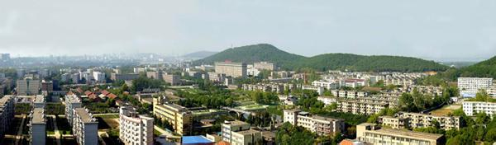
离散数学
Discrete Mathematics
计算机学院
吴亦奇 wuyq@cug.edu.cn

Slide 2
Relation
关系 Relation

Slide 3
Relation
偏序集的表示法——哈斯图(Hasse)
通常用Hasse图表示半序关系。偏序集(A, ≼)的Hasse图是一个图 G ≼ =(V ≼ ,E ≼)
其中： V ≼ = A 是结点集；
E ≼ ={(a,b) : a∈A∧b∈A∧a ≼ b∧b= a⁺}是边集。
在画法上,我们规定：
(1)结点a⁺必须画在结点a 的紧(斜)上方；
(2)不画边的方向。
与关系图相比， Hasse图
•省略了自反性的边(圈)；
•省略了(反对称性)方向；
•省略了传递性的边

Slide 4
Relation
偏序集中的特殊元素
设<A,≼>为偏序集, B⊆A, y∈B
最大元(maximum/greatest element):
y是B的最大元 ⇔∀x( x∈B → x≼y )
最小元(minimum/least element):
y是B的最小元 ⇔∀x( x∈B → y≼x )
极大元(maximal element):
y是B的极大元 ⇔∀x( x∈B ∧ y≼x → x=y )
极小元(minimal element):
y是B的极小元 ⇔∀x( x∈B ∧ x≼y → x=y )

Slide 5
Relation
设<A,≼>为偏序集, B⊆A, y∈A
上界(upper bound): y是B的上界 ⇔∀x( x∈B → x≼y )
下界(lower bound): y是B的下界 ⇔∀x( x∈B → y≼x )
最小上界(least upper bound, lub):
设 C = { y | y是B的上界 }, C的最小元称为B的最小上界, 或上确界.
最大下界(greatest lower bound, glb):
设 C = { y | y是B的下界 }, C的最大元称为B的最大下界, 或下确界.

Slide 6
Relation
全序关系 线性序 链(total order, linear order , chain)
设(A, ≼)是一偏序集。
≼是A上的全序关系⇔ ≼满足全可比较性：
(∀a∈A)(∀b∈A)(a ≼ b ∨ b ≼ a) 。
这时，我们简称≤是全序或线性序；称(A, ≼)是一全序集。
一个链B是A的一个子集，它的任意两个元素都可比。
一个反链C是A的一个子集，它的任意两个元素都不可比。

Slide 7
Function
函数 Function

Slide 8
Function
函数的基本概念
设 f 是从集合X到Y的一个关系，如果对每一个x∈X，有唯一的y∈Y，使得<x,y>属于 f ，则称关系 f 为从X到Y的函数，记为 f：X→Y。当X=X₁ × X₂ × … × X_{n}时，称 f 为n元函数。函数也称为映射或变换。

Slide 9
Function
dom f = X
f ⊆X×Y∧(∀x∈X)(∀y∈Y)(∀z∈Y)((x, y)∈f ∧(x, z)∈f ⇒y=z)
函数概念主要是限制了关系概念中的一对多；但允许多对一

Slide 10
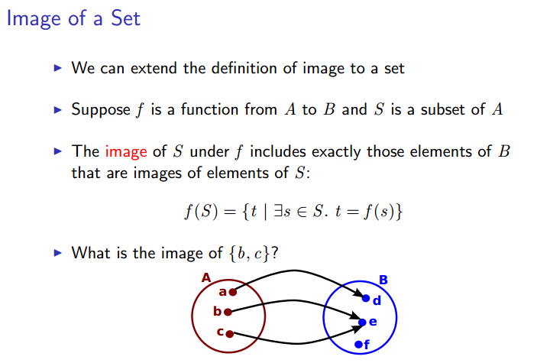
Function

Slide 11
Function
B^{A}={ f | f : A→B }
若|A|=m，|B|=n
|B^{A}|=
n^{m}

Slide 12
Function
函数是一种特殊的关系，它与一般关系比较具备如下差别：
1) 从A到B的不同的关系有2^{|A|×|B|}个；但从A到B的不同的函数却仅有|B|^{|A|}个。 (个数差别)
2) 关系的第一个元素可以相同；函数的第一元素一定是互不相同的。 (集合元素的第一个元素存在差别)
3) 每一个函数的基数都为|A|个(|f|=|A|)，但关系的基数却为从零一直到|A|×|B|。
(集合基数的差别)

Slide 13
Function
函数的类型
设 f 是从X到Y的函数，即 f :X→Y 。则我们称
(1) f 是单射函数
⇔(∀x₁∈X)(∀x₂∈X)(x₁≠ x₂ ⇒ f(x₁) ≠ f(x₂ ) )
⇔(∀x₁∈X)(∀x₂∈X)(f(x₁) =f(x₂ ) ⇒ x₁ =x₂ )；
(2) f 是满射函数⇔(∀y∈Y)(∃x∈X)( f(x)= y )
⇔ R(f)= Y
⇔ f(X)= Y ；
(3) f 是双射函数⇔ f既是单射函数又是满射函数。

Slide 14
Function
函数的运算
复合函数
设 f : X→Y, g: Y→Z 是两个函数。则复合关系
f º g={(x, z) : x∈X∧z∈Z∧(∃y∈Y)((x, y)∈f ∧(y, z)∈g )}
={(x, z) : x∈X∧ z∈Z ∧(∃y∈Y)(f(x)= y ∧ g(y)= z)}
称为函数f和g的复合(运算)， f º g称为函数f和g的复合函数。记为 f º g /g º f : X→Ｚ
对任何x∈X，有
( g º f )(x)= g ( f(x) )

Slide 15
Function
函数的复合幂
设 f : X→ X 是一函数。定义：
(1) f ¹ = f , f ^{n+1} = f º f ^{n} ；
(2)若f ² = f ，则称 f 是幂等函数。

Slide 16
Function
设 f : X→Y, g: Y→Z 是两个函数。则
(1) f和g都是单射函数⇒ g º f也是单射函数；
(2) f和g都是满射函数⇒ g º f也是满射函数；
(3) f和g都是双射函数⇒ g º f也是双射函数。
设 f : X→Y, g: Y→Z 是两个函数。则
(1) 如果 g º f是单射函数⇒ f是单射函数；
(2)如果 g º f是满射函数⇒ g 是满射函数；
(3)如果 g º f是双射函数⇒ f是单射函数， g 是满射函数。

Slide 17
Function
逆（反）函数
双射函数 f : X→Y 的逆关系 f^{–1} ⊆Y × X 是一个从Y到X的双射函数；我们称其为 f 的逆函数，记为
f^{–1} : Y → X 。

Slide 18
Function
( f ^{–1} )⁻¹= f
f ^{–1 o} f=I_{x}， f º f ^{–1} =I_{Y}
(g º f )⁻¹= f ^{–1 o} g ^{–1}

Slide 19
Function
设 f：X→Y，g：Y→X
（1）若g º f = I_{X}则称f为左可逆的，并称g为f的左逆函数，简称左逆。
（2）若f º g = I_{Y}则称f为右可逆的，并称g为f的右逆函数，简称右逆。

Slide 20
Function
设f :X→Y, X ≠ Φ, 那么
(1) f 有左逆元 f 是单射的.
(2) f 有右逆元 f 是满射的.
(3) f 有左逆元和右逆元， f 是双射的.
(4) 如果f 是双射的, 那么f 的左逆元和右逆元相等.

Slide 21
Function

Slide 22
Function
证明
（1）假设 g 是 f 的左逆元, 那么g º f=I_{X}是单射
因为 f 单射，对Y中任一元素y，只有唯一的x 使得f (x)=y
g:Y→X
g(y)=x 如果y∈f (X)且f (x)=y
g(y)=x₀如果y∉ f (X)
如果f (x)=y, 那么g º f (x)=g(f(x))=g(y)=x

Slide 23
Function

Slide 24
Function
（2）假设g是 f 的右逆元, 那么f º g=I_{Y}是满射的
g:Y→X
g(y)=x, 这里的x是满足f (x)=y的任意一个确定的x.
如果f (x)=y, 那么f º g(y)=f(g(y))=f (x)=y.

Slide 25
Function
（4）假定f 是双射的具有右逆元h和左逆元g;
那么
g º f =I_{x}和f º h=I_{Y} ,
g=g º I_{Y}=g º f º h=I_{X} º h=h.

Slide 26
Function
集合的基数
设A为任一集合，用 |A| （ #A 、card A） 表示A含有不同元素的个数，也称为集合A的基数。
无限集合 基数？∞？

Slide 27
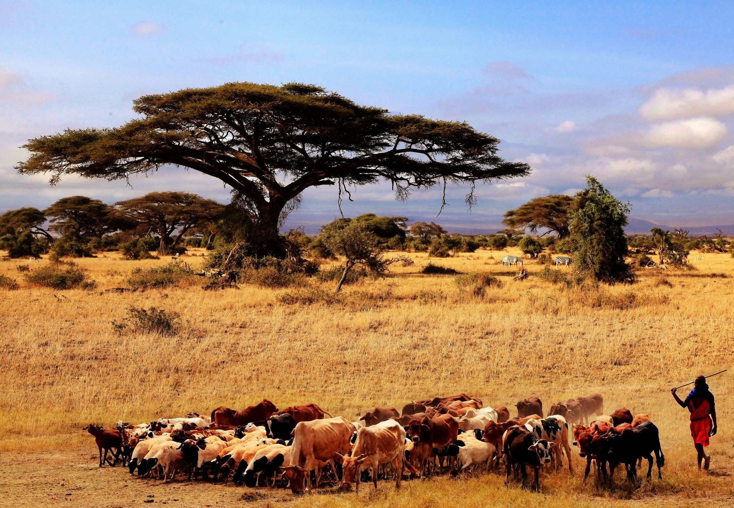

Function
集合的基数
？

Slide 28
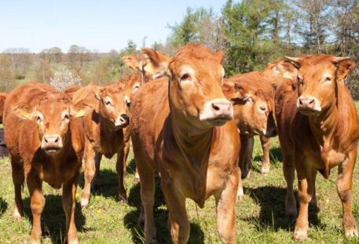

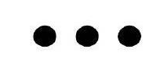
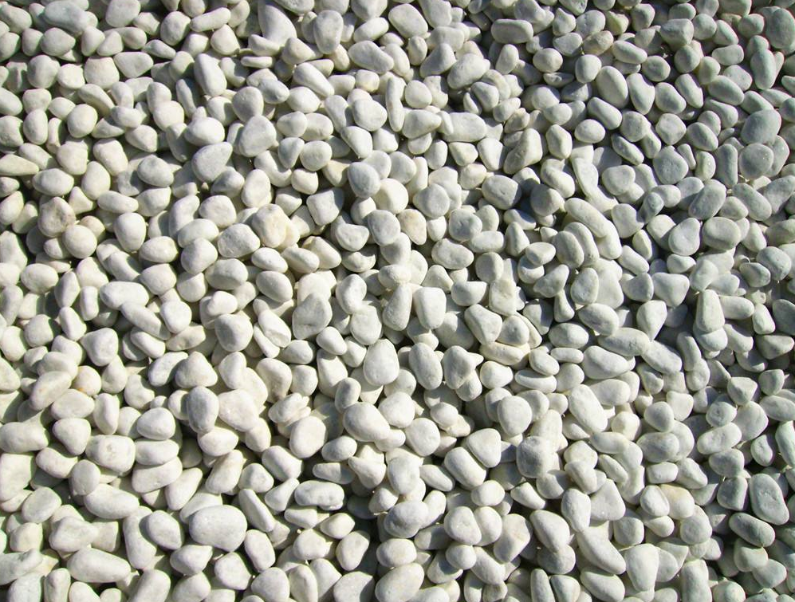
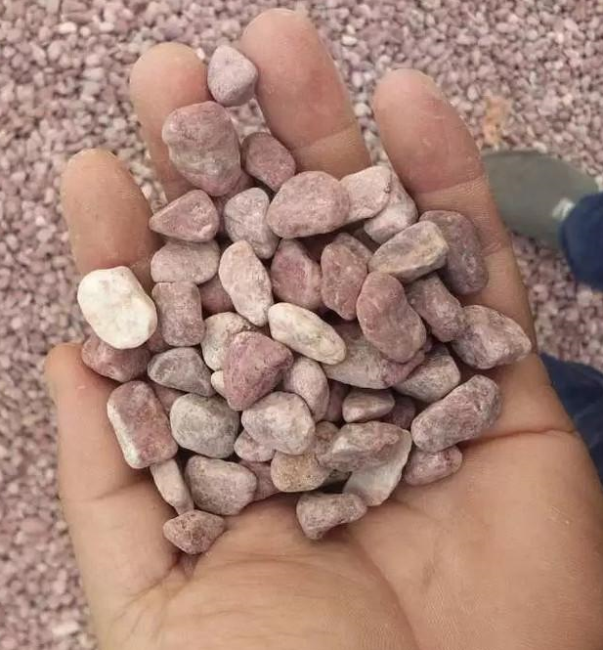
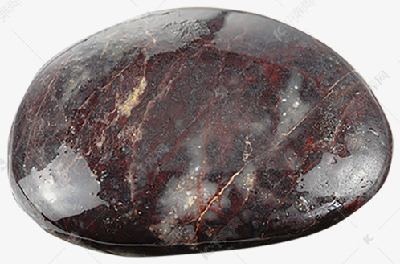
Function
集合的基数

Slide 29
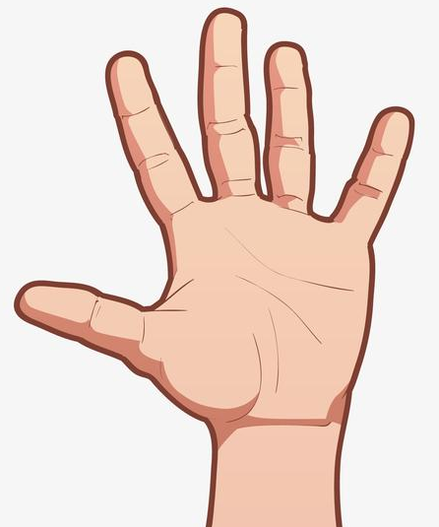
Function
集合的基数

Slide 30
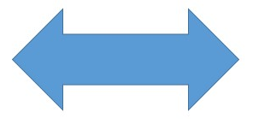
Function
集合的基数
=
“一一对应”
双射

Slide 31
Function
集合的基数
设X、Y为两个集合，如果存在从X到Y的双射函数，则称X和Y是等势的，记作X ~（ ≈ ） Y 。
对于任意的集合X和Y，规定card X = card Y ，当且仅当 X ~ Y；
定理：设X、Y、Z为任意的集合，则
⑴ X ~ X；⑵ 若X ~ Y，则Y ~ X；⑶ 若X ~ Y，Y ~ Z，则X ~ Z。

Slide 32
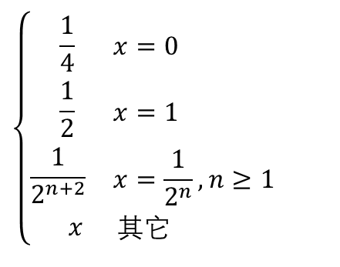
Function
集合的基数
线段上的点和直线上的点“一样多”？
[0, 1] ~R?
[0, 1] ~ (0, 1) ?
∧
(0, 1) ~ R?
f:[0，1] → (0，1)，
对于任意x∈[0, 1]，有
令 f: (0, 1) →R ,
对于任意x∈(0, 1)，有
f(x) = tan π(2x-1)/2
显然，f是双射函数，因而, (0, 1) ~ R 。
$$\left\{\begin{matrix}\begin{matrix}\frac{1}{4}\begin{matrix} & x=0 & & & \end{matrix} & \end{matrix} \\ \begin{matrix}\frac{1}{2}\begin{matrix} & x=1 & & & \end{matrix} & \end{matrix} \\ \begin{matrix}\frac{1}{2^{n+2}} & \begin{matrix}\begin{matrix}x=\frac{1}{2^{n}},n≥1 & \end{matrix} & \end{matrix}\end{matrix} \\ \begin{matrix}x\begin{matrix} & 其它 & & & \end{matrix} & \end{matrix}\end{matrix}\right.$$
f(x) =

Slide 33
Function
集合的基数
集合N_{n}={0，1，……，n-1}，如果X=∅或与某个N_{n} 等势，则称集合X是有限集，否则称集合X是无限集。
对于任意有限集合X，规定与X等势的N_{n}所对应的唯一的自然数n为X的基数，记作 card X = n

Slide 34
Function
集合的基数
凡是与自然数集合N等势的集合，称为可数集合，除此以外的无限集合称为不可数集合。
对于自然数集合N，规定card N = ℵ₀ （读作阿列夫零）；
对于实数集合R，规定card R = ℵ （读作阿列夫）。

Slide 35
Function
集合的基数
X = {1，4，9，16，…，n²，…}，
Y = {1，1/2，1/3， …，1/n，…}，
Z = {x | x∈N，x是素数}，
均为可数集。
集合X为可数集的充分必要条件是可以排列成
X={x₁，x₂，…，x_{n}，…}的形式。
“可数” 即“可列”

Slide 36
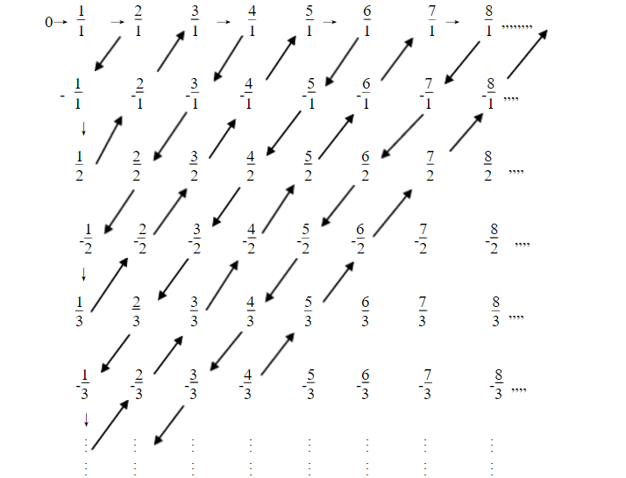
Function

Slide 37
Function
集合的基数
对于自然数集合N，规定card N = ℵ₀ （读作阿列夫零）；
对于实数集合R，规定card R = ℵ （读作阿列夫）。
如何证明R与N不等势？
“可数” 即“可列”

Slide 38
Function
集合的基数
a₁
a₂
a₃
a₄
a₅
a₆
= 0.a₁₁ a₁₂ a₁₃ a₁₄ a₁₅ a₁₆ a₁₇……
= 0.a₂₁ a₂₂ a₂₃ a₂₄ a₂₅ a₂₆ a₂₇……
= 0.a₃₁ a₃₂ a₃₃ a₃₄ a₃₅ a₃₆ a₃₇……
= 0.a₄₁ a₄₂ a₄₃ a₄₄ a₄₅ a₄₆ a₄₇……
= 0.a₅₁ a₅₂ a₅₃ a₅₄ a₅₅ a₅₆ a₅₇……
= 0.a₆₁ a₆₂ a₆₃ a₆₄ a₆₅ a₆₆ a₆₇……
…
…
b = 0. b₁ b₂ b₃ b₄ b₅ b₆…

Slide 39
Function
集合的基数
a₁
a₂
a₃
a₄
a₅
a₆
= 0.a₁₁ a₁₂ a₁₃ a₁₄ a₁₅ a₁₆ a₁₇……
= 0.a₂₁ a₂₂ a₂₃ a₂₄ a₂₅ a₂₆ a₂₇……
= 0.a₃₁ a₃₂ a₃₃ a₃₄ a₃₅ a₃₆ a₃₇……
= 0.a₄₁ a₄₂ a₄₃ a₄₄ a₄₅ a₄₆ a₄₇……
= 0.a₅₁ a₅₂ a₅₃ a₅₄ a₅₅ a₅₆ a₅₇……
= 0.a₆₁ a₆₂ a₆₃ a₆₄ a₆₅ a₆₆ a₆₇……
…
…
b = 0. b₁ b₂ b₃ b₄ b₅ b₆…

Slide 40
Function
集合的基数
a₁
a₂
a₃
a₄
a₅
a₆
= 0.a₁₁ a₁₂ a₁₃ a₁₄ a₁₅ a₁₆ a₁₇……
= 0.a₂₁ a₂₂ a₂₃ a₂₄ a₂₅ a₂₆ a₂₇……
= 0.a₃₁ a₃₂ a₃₃ a₃₄ a₃₅ a₃₆ a₃₇……
= 0.a₄₁ a₄₂ a₄₃ a₄₄ a₄₅ a₄₆ a₄₇……
= 0.a₅₁ a₅₂ a₅₃ a₅₄ a₅₅ a₅₆ a₅₇……
= 0.a₆₁ a₆₂ a₆₃ a₆₄ a₆₅ a₆₆ a₆₇……
对角线法
…
…
…
b = 0. b₁ b₂ b₃ b₄ b₅ b₆…

Slide 41
Function
任一无限集必含有可数子集。
任意无限集，一定与它的某一真子集等势。
可数集的任何无限子集是可数的。
可数个可数集的并集仍然是一可数集。

Slide 42
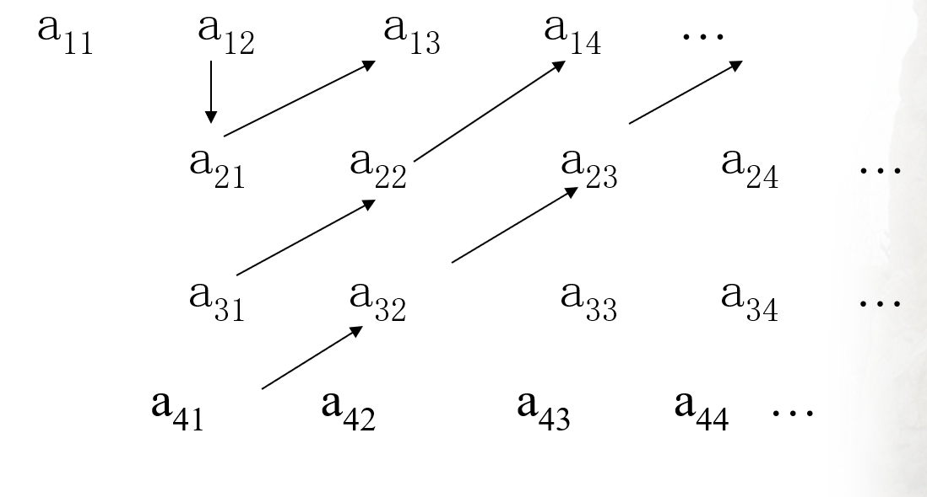
Function
证明 设S₁，S₂，S₃，……是可数个可数集，分别表示为：
S₁={a₁₁，a₁₂，a₁₃，…，a_{1n}，…}
S₂={a₂₁，a₂₂，a₂₃，…，a_{2n}，…}
S₃={a₃₁，a₃₂，a₃₃，…，a_{3n}，…}
…………

Slide 43
Function
设X、Y为任意两个集合，
⑴ 若存在函数f：X→Y，且f是单射的，则称Y优势于X，或称X劣势于Y，记作X≼·Y，同时，我们也称X的基数小于或等于Y的基数，记作cardX≼cardY。
⑵ 若X≼·Y且X与Y之间不存在双射函数，则称Y绝对优势于X，或称X绝对劣势于Y，记作X≺·Y，同样，我们也称X的基数小于Y的基数，记作cardX≺cardY。

Slide 44
Function
设X，Y为两个集合，则以下三条中恰有一条成立。
（1）card X≺card Y；
（2）card Y≺card X；
（3）card X = card Y。

Slide 45
Function
设X、Y为任意两个集合，
如果cardX ≼ cardY，cardY ≼ cardX，
则cardX = cardY。
证明[0，1]和（0，1）有相同的基数。
f：（0，1） → [0，1]，f（x）=x
g：[0，1] → （0，1），g（x）=

Slide 46
Function
设X是有限集合，则card X≺א≺ ₀ א
设X是无限集合，则₀א ≼card X
设X、Y是集合，其中，Y＝P（X），
则card X≺card Y

